Slide 1



FullAcademy
Educación On-line a tu tiempo

Slide 2
Objetivo de la Solución
Crear un ambiente on-line
semi-autónomo que generará alarmas por el uso, aconsejando acciones, bajo costo, coordinarle, uso de incentivos

Slide 3




Situación Actual Merco vs/FullAcademy
Actualmente existen cientos de cursos on-line cuyos costos son en extremo alto.
Son con tarifas anuales o mensuales y con tiempo limitados.
Por otro lado no todos cuentas con asesoría on-line, coordinada entre las partes

Slide 4

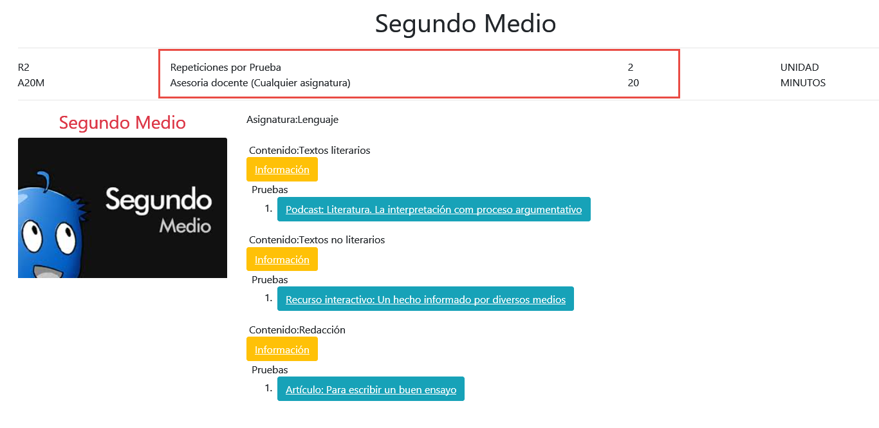
Solución
Tiempo Controlado por Objetivos
Si se cumplen los Objetivos se entregan incentivos en tiempo o opciones adicionales
Contador de opciones adicionales las a las se les pueden adicional nuevas opciones o aumentar las ya existentes
Cuanta con apoyo docente on-line calendarizado por las partes

Slide 5
Que se uso para la solución
Ruby and Rails
Css, Html5, Bootstrap-4
JavaScript, Scaffolding, Formulario, Crud, CarrierWave, ActivAdmin, Jquery, Ajax, CanCanCan, Omiauth, ActionCable.
Heroku, Git, PayPal,
Postgresql

Slide 6
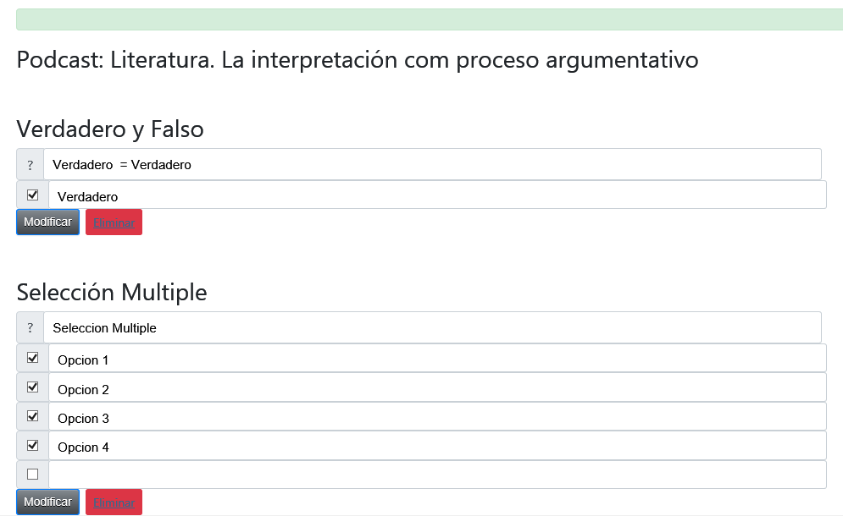

Dificultades Encontradas
Manejo de múltiples formularios como uno solo

Slide 7




Conclusión
Lo aprendido
Ruby and Rails
Css, Html5, Bootstrap-4
JavaScript, Scaffolding, Formulario, Crud, CarrierWave, ActivAdmin, Jquery, Ajax, CanCanCan, Omiauth, ActionCable.
Heroku, Git, PayPal,
Postgresql
Lo mas difícil
No contar con el tiempo necesario

Slide 8
Datos de Contacto
Para mayor detalle de esta solución u otra necesidad a nivel técnico o funcional en SAP favor contactar a:
Heraldo Huerta Líder Consultoría SAP ☏+56 995293730 heraldo.huerta@fullsource.cl | Marco Núñez Ejecutivo Comercial ☏+56 979886993 marco.nunez@fullsource.cl

